Slide 1
내부자 거래 알림서비스
팀명 : 내부자들 [ 김문영, 심세경, 이도훈, 이송하 ]

Slide 2
조원 소개
[조장] 김문영 : 자료조사 및 PPT 작성
심세경 : DJANGO를 이용한 웹페이지 생성
이도훈 : 미국주식 데이터프레임 일정주기 자동 생성
이송하 : KOSPI 정보 텔레그램 자동 구현

Slide 3
차례
01
02
03
주제설명
구현방법
기능상세 및 시연

Slide 4
01
주제설명

Slide 5
내부자거래란
Notes:
특정 기업의 직무 또는 지위를 맡은 사람이 기업 내부 정보를 이용하여 자기 회사의 주식을 거래하는 행위입니다
이러한 거래로 부당이익을 취할 수 있기 때문에 대부분의 국가에서는 이를 범죄로서 처벌합니다
대한민국에서는 금융감독원이 이에 대한 단속활동을 하고 있습니다

Slide 6
주제 선정 배경 및 효과
1) 주식가격변동의 영향으로 적시 제공된 내부자 거래 정보 필요
2) 기존 주식 내부거래 사이트를 가지 않고 자동화 기능으로 내부자 수급을 확인
3) 티커별 내부거래 현황을 보기 쉽게 확인하여 올바른 투자 판단

Slide 7
프로젝트 진행 일정
4/29 ~ 4/30 : 주제 선정 및 일정 수립
5/1 ~ 5/4 : 데이터 전처리 및 가공
5/4 ~ 5/6 : 코드 점검 및 PPT 작성, 발표 준비

Slide 8
02
기능상세 및 시연

Slide 9









Slide 10
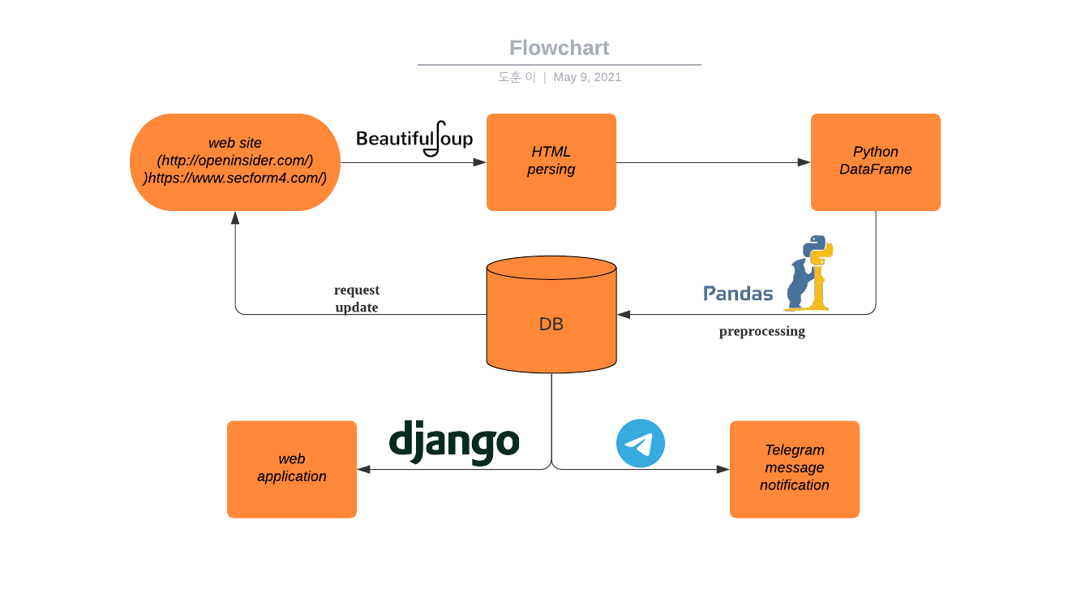

Slide 11
1. 데이터프레임 일정주기 자동생성
Notes:
노트북을 이용하여 코드보여주고 시연

Slide 12
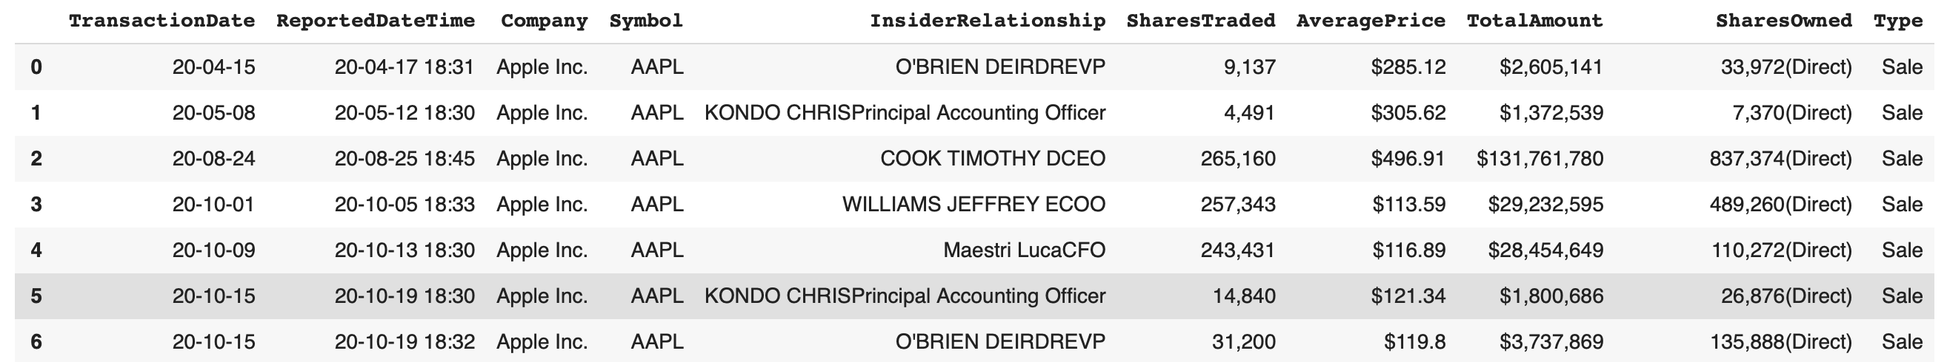
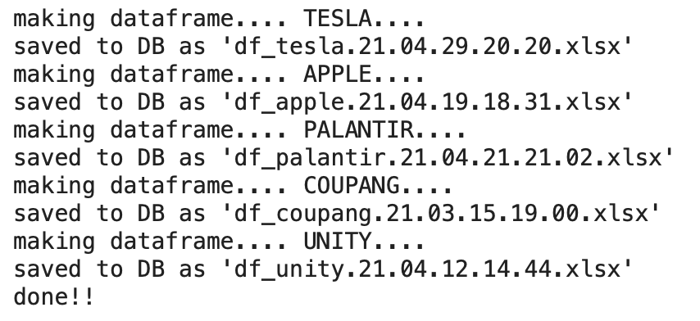
US_stock_trade_top_5.ipynb
Notes:
TransactionDate 컬럼에 date와 (slae/buy) 여부가 붙어있음 -> TransactionDate와 매매 여부 분리해서 매매여부 컬럼 type 생성후 데이터 넣기
AveragePrice, TotalAmount컬럼 데이터에 숫자 제외한 문자 지우고, SharesOwned 컬럼에 숫자가 아닌 문자 지우기
3) 각 url_lib로 요청,
Soup함수, url 정보 추출 -> 각 회사별 데이터프레임 생성후 DB로 저장

Slide 13
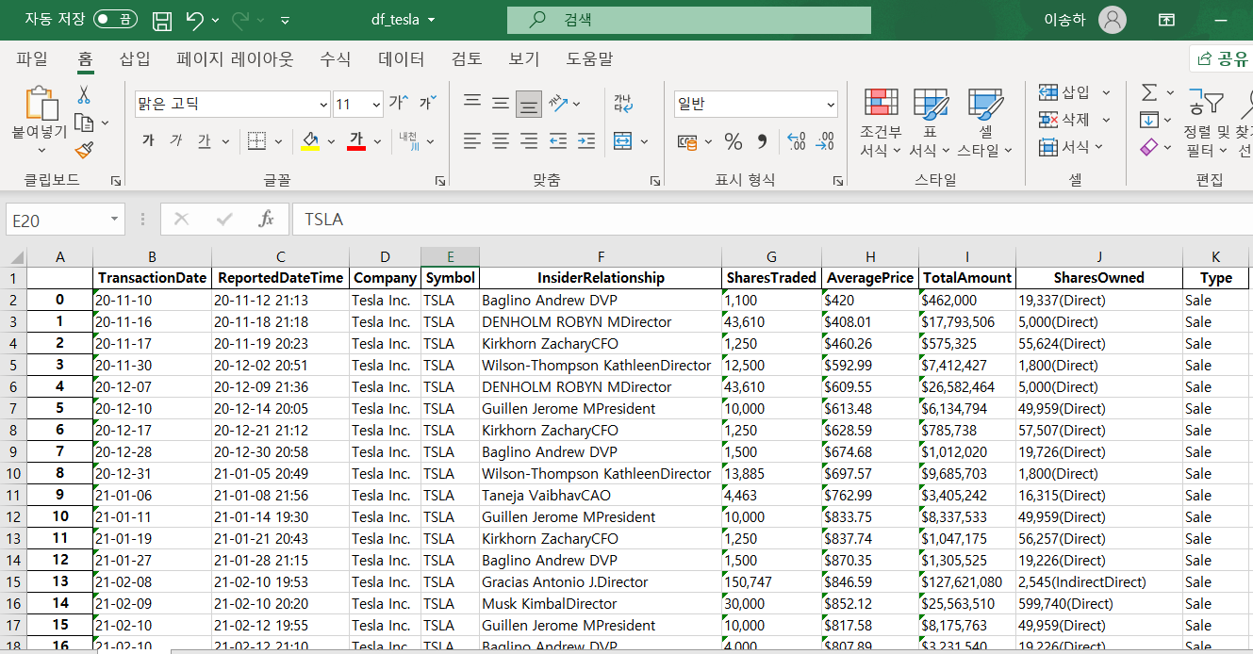
US_stock_trade_top_5.ipynb
Notes:
db에 저장된 번전 파일 읽지 않고도 확인할 수 있게 datatype으로 ＇연.월.일.시.분＇ 형식 파일명으로 지정
df 첫번 째 열에 인덱스 열 자동 생성되는것 막음

Slide 14
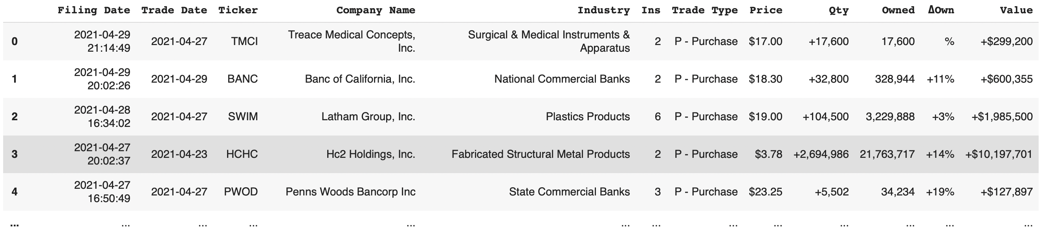
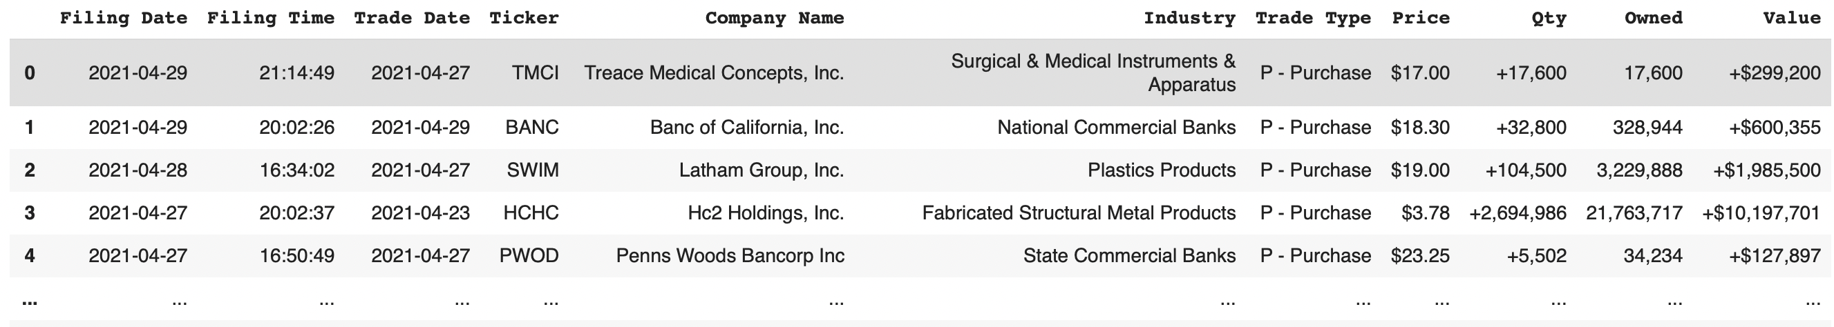
make_cluster_buy_dataframe.ipynb
분할
삭제
삭제
보고일
보고시각
거래일
티커
회사이름
산업
거래타입
가격
수량
회사지분
가치
Notes:
Filing Date 컬럼 시간 분리하여 Filing time 컬럼 생성후 넣기
PANDAS 함수, 새로운 COLUMN 값에 데이터 프레임 생성 -> FILING TIME
Requests 함수로 url 받아오며 beautifulsoup4 함수로 텍스트형태의 html 가져옴
2) Ins, Δown 컬럼 삭제 -> DF.DROP 사용
Price, Qty, Owned, Value에 숫자 제외한 문자 지우기

Slide 15
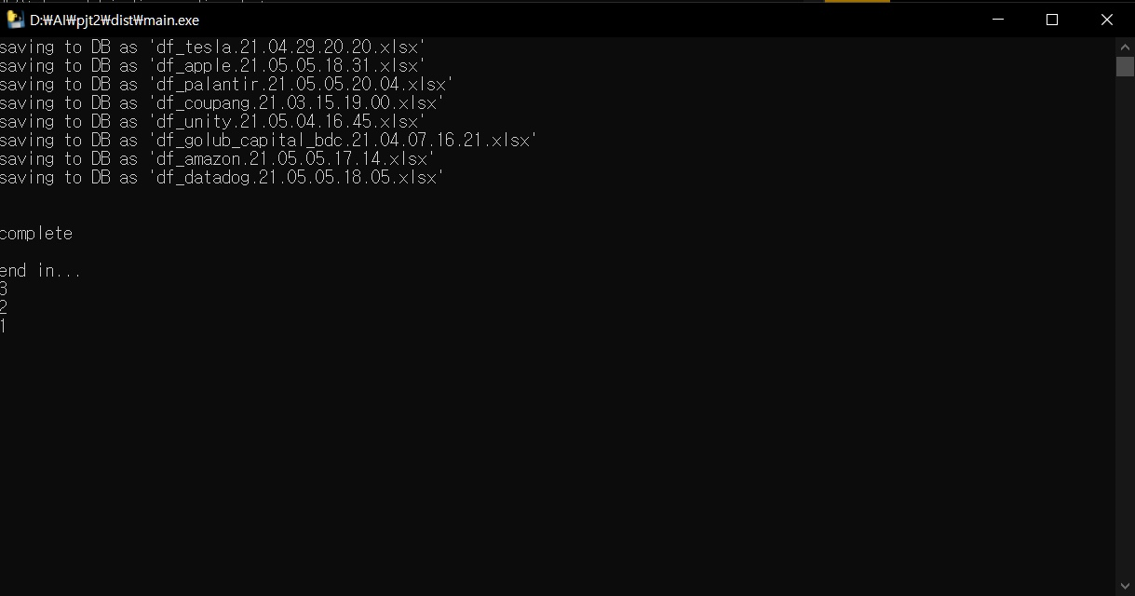
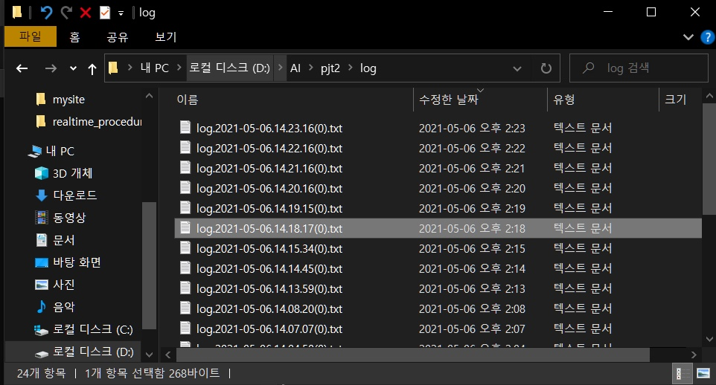
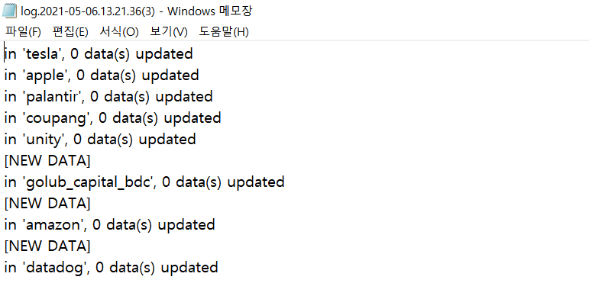
make_cluster_buy_dataframe.ipynb
Notes:
1분마다 실행파일로 만든 프로그램 자동 실행되는 창
실행 후에는 이렇게 로그파일 생성 됩니다

Slide 16
2. 데이터프레임 정보를 텔레그램으로 전송
Notes:
노트북을 이용하여 코드보여주고 시연

Slide 17
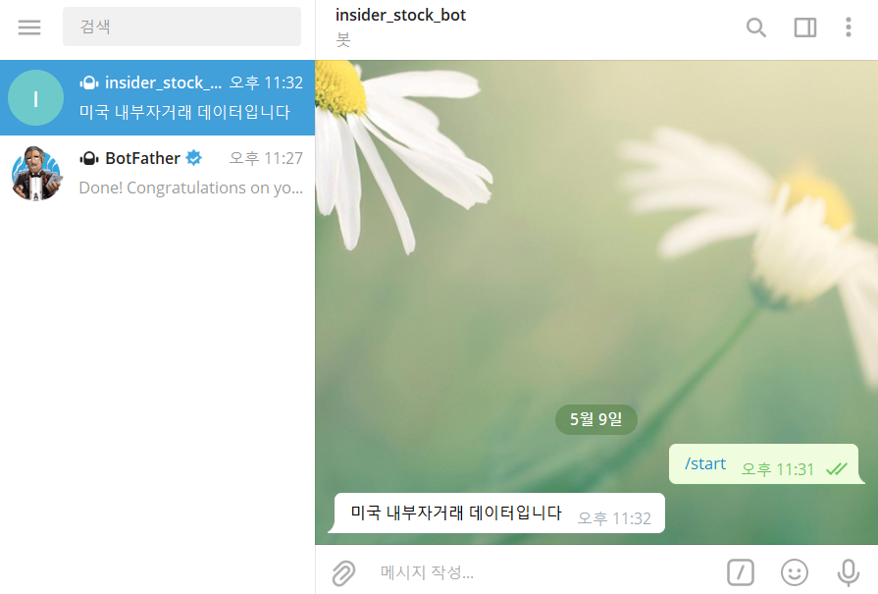
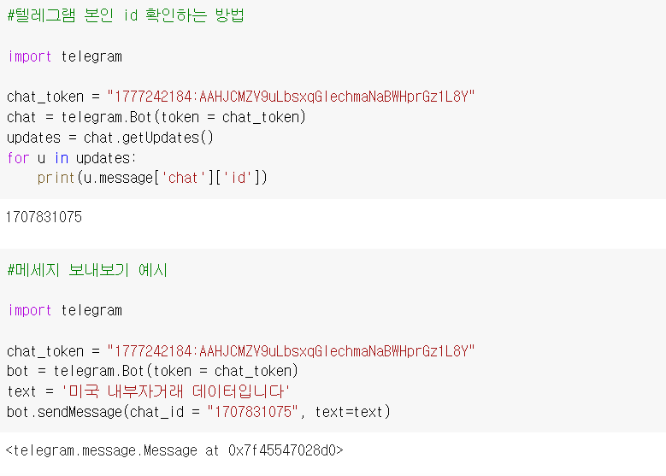
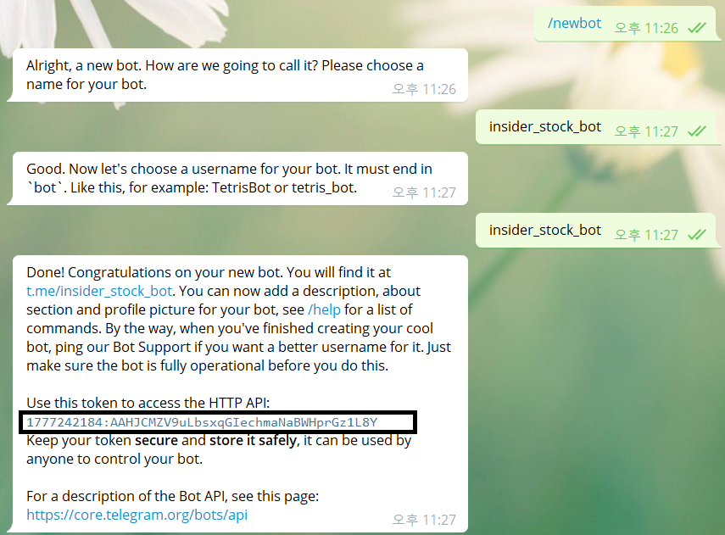
텔레그램 챗봇 api를 받아 id로 데이터 전송
BotFather를 이용하여
챗봇을 생성 후
챗봇 api를 받아옴
생성된 api를 넣어 본인 id를 확인
sendMessage를 이용해 메시지 전송
챗봇으로 확인하기

Slide 18
3. KOSPI TOP10 텔레그램 알림받기
Notes:
노트북을 이용하여 코드보여주고 시연

Slide 19
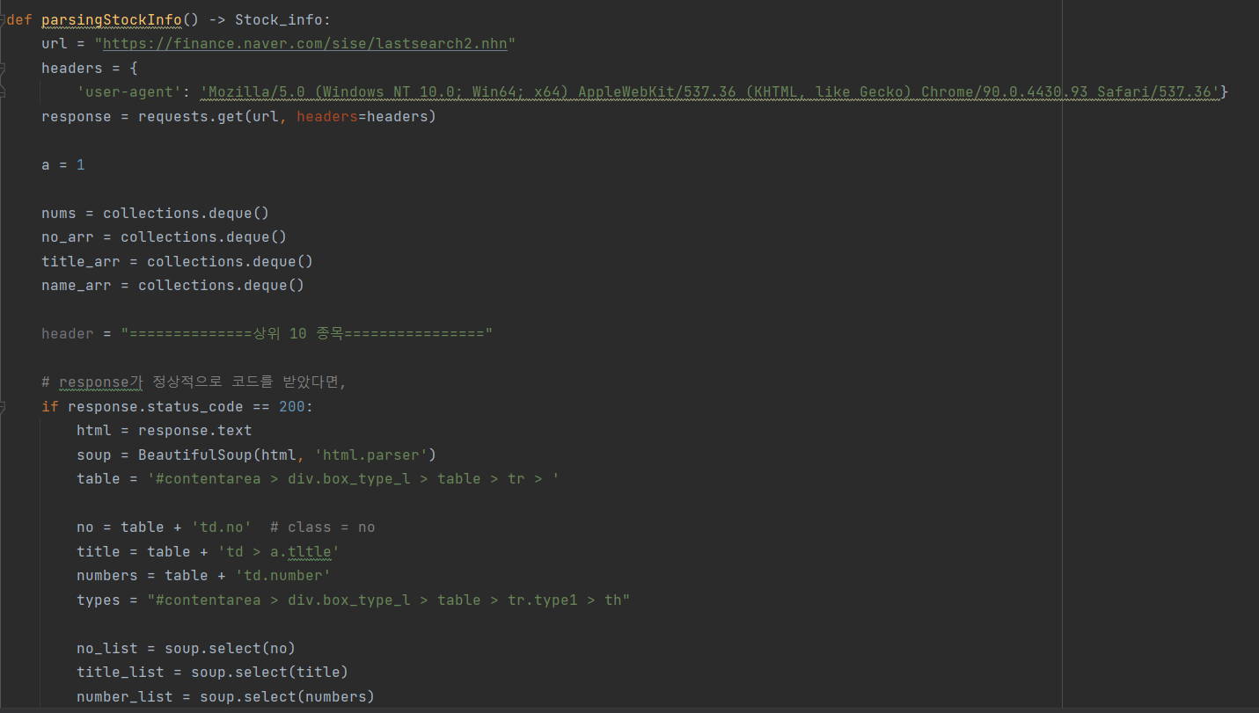
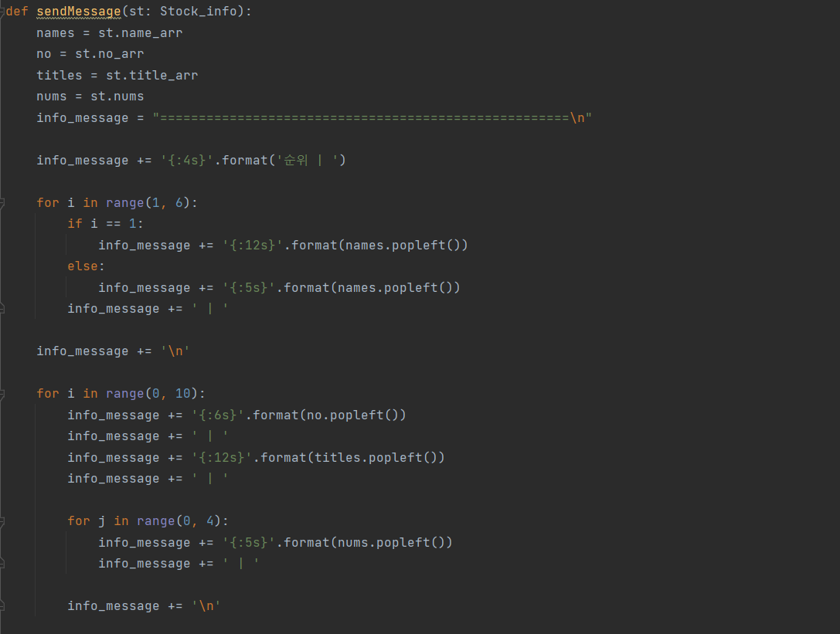
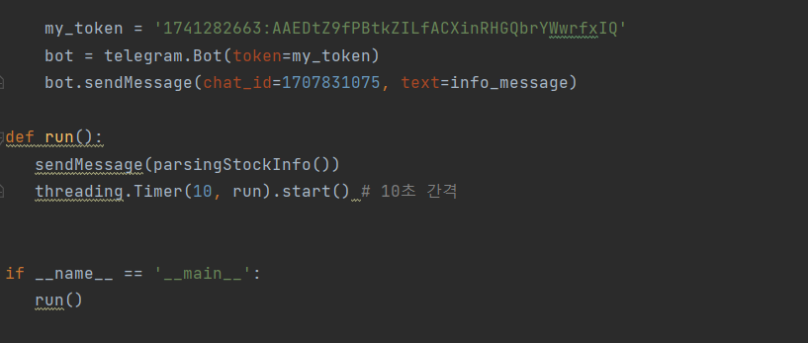
KOSPI TOP10 텔레그램 알림받기
네이버 국내증시를 웹 크롤링하여 데이터 가져오기
데이터 전처리하여 보기 쉽게 텍스트형식으로 처리
챗봇 api와 챗 id를 넣어 정해진 시간마다 데이터를 텔레그램으로 출력

Slide 20
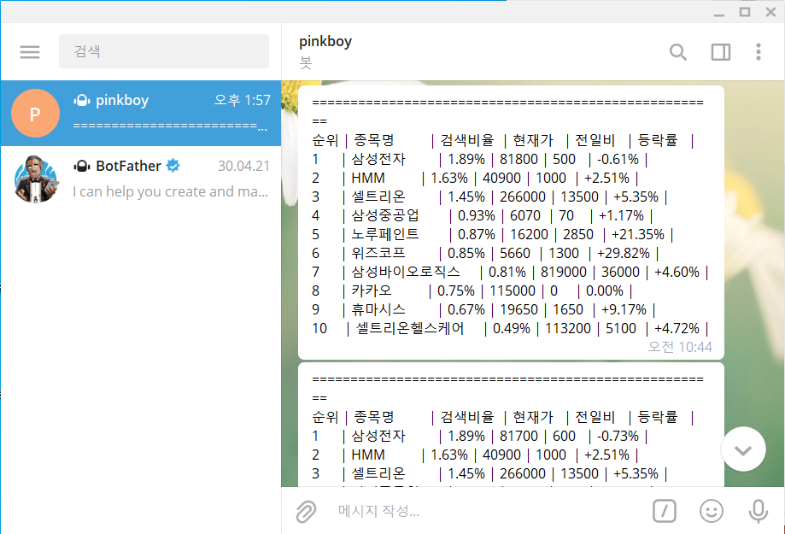
KOSPI TOP10 텔레그램 알림받기
Notes:
국내 내부자 거래 사이트는 확인하기 힘들어, 네이버 금융 사이트 참조
네이버 금융 국내증시 검색 상위 종목 top10 결과
-> 순위 종목명 검색비율 현재가 전일비 등락률 을 나타냄
2) 이 결과를 활용하여 텔레그램의 API 값과 ID값을 가져와 실행하면
시간대에 맞게 자동으로 정보를 확인할 수 있다.
Collections함수 사용하여 크롤링 결과를 deque로 저장
Select명령어로 모두 파싱하여 결과값을 result_set으로 반환받음
필요한 수치만 가져와서 종목별로 나누기 위한 반복문(for문)사용,
전일비 등락률은 특수문자를 포함하기 때문에 정규표현식으로 특수문자 제거

Slide 21
4. 데이터프레임을 웹페이지에 업로드
Notes:
노트북을 이용하여 코드보여주고 시연

Slide 22
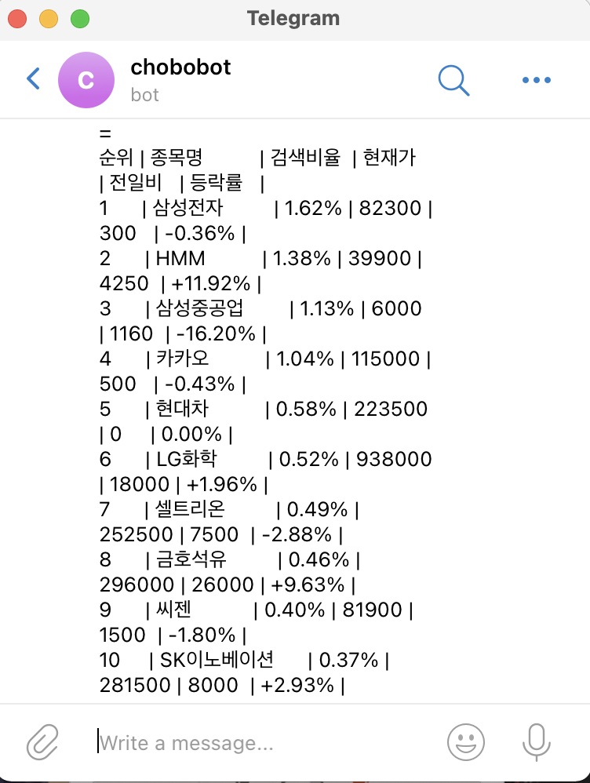
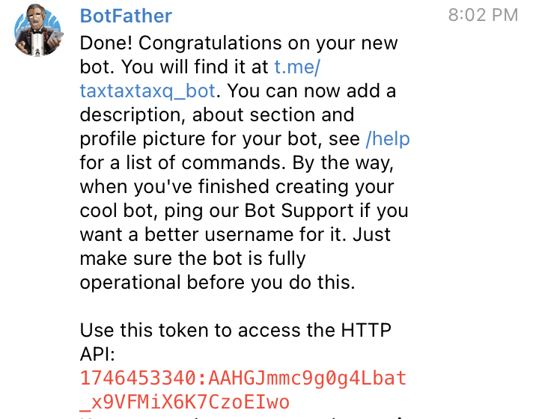
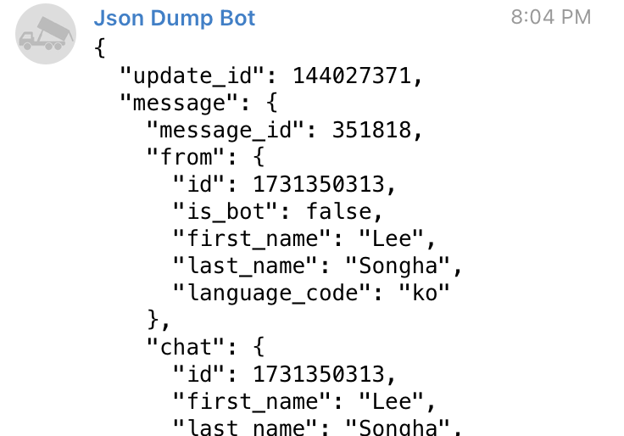
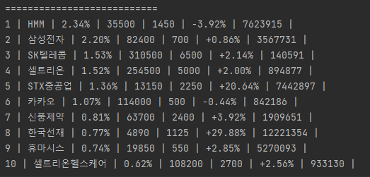
KOSPI TOP10 텔레그램 알림받기
Notes:
국내 내부자 거래 사이트는 확인하기 힘들어, 네이버 금융 사이트 참조
네이버 금융 국내증시 검색 상위 종목 top10 결과
-> 순위 종목명 검색비율 현재가 전일비 등락률 을 나타냄
2) 이 결과를 활용하여 텔레그램의 API 값과 ID값을 가져와 실행하면
시간대에 맞게 자동으로 정보를 확인할 수 있다.
Collections함수 사용하여 크롤링 결과를 deque로 저장
Select명령어로 모두 파싱하여 결과값을 result_set으로 반환받음
필요한 수치만 가져와서 종목별로 나누기 위한 반복문(for문)사용,
전일비 등락률은 특수문자를 포함하기 때문에 정규표현식으로 특수문자 제거

Slide 23
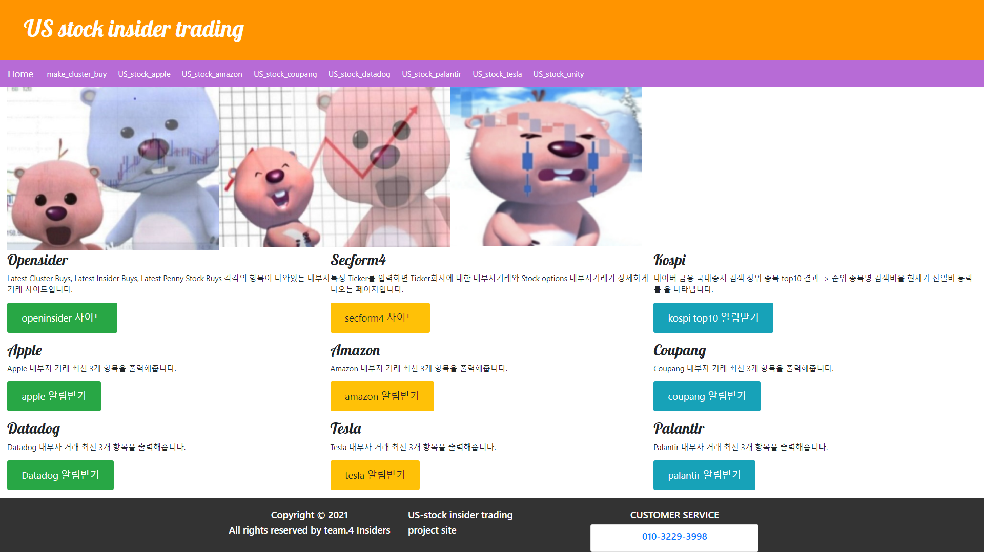
Django web_page
Notes:
1분마다 실행파일로 만든 프로그램 자동 실행되는 창
실행 후에는 이렇게 로그파일 생성 됩니다

Slide 24
03
결론

Slide 25
보완사항
텔레그램에 ‘티커’를 읽어와서 자동으로 최신화를 구현시켰으나
사용자와의 상호작용이 원활하게 되지 않았다.
=> 각 티커간 단순 공시 알림 챗봇 구현

Slide 26
프로젝트 소감
이도훈
백엔드 부분 담당하면서
자동화 구현시 요구되는 예외처리에 대한
많은 고찰을 하였다.
심세경
생각지도 못한 부분까지 자동화를 할 수 있다는 점에 많이 놀라웠고, 자동화를 활용해서 더 활용해서 많은 기능을 더 구현해 보고싶다. 또한 프론트엔드를 활용해서 나만의 페이지를 꾸밀 수 있어서 좋았다.
이송하
웹크롤링 수집을 시작으로 생각보다 많은 기능의 자동화를 구현할 수 있다는것을 알게 되며, 이번 프로젝트를 통해 다양한 자동화구축에 관심을 갖게 되었다.
김문영
미국은 내부자거래를 신속하게 공시하고 발표하지만, 우리나라는 공시도 늦고, 스크랩해오기 힘든 상황이었다. 우리나라 주식시장 정보를 활용하여 개발할 수 없어서 아쉬웠다.

Slide 27
thanks!
Do you have any questions?

